Slide 1
Social and communicative technologies in professional activities
Topic 1. Theoretical and methodological foundations of communication science

Slide 2
Вопросы темы:
Понятие коммуникации. Коммуникационный процесс
Модель шеннона-уивера
Основные элементы коммуникационного процесса

Slide 3
Questions of the topic:
The concept of communication. Communication Process
Shannon weaver model
Main elements of the communication process
Notes:
Вопросы темы:
Понятие коммуникации. Коммуникационный процесс
Модель шеннона-уивера
Основные элементы коммуникационного процесса

Slide 4
1. The concept of communication. Communication Process
Communication (lat. Communicatio - message, transmission) - in a broad sense is considered as a process of interaction and methods of communication that allow you to create, transmit and receive various information.
Communication between people is carried out in the form of communication.
Notes:
Коммуникация (лат. сommunicatio – сообщение, передача) – в широком смысле рассматривается как процесс взаимодействия и способы общения, позволяющие создавать, передавать и принимать различную информацию.
Между людьми коммуникация осуществляется в форме общения.

Slide 5
1. The concept of communication. Communication Process
Dialogue is the process of interaction between people, social groups, communities, in which information, experience, abilities and results of activity are exchanged
Notes:
Общение –процесс взаимодействия людей, социальных групп, общностей, в котором происходит обмен информацией, опытом, способностями и результатами деятельности

Slide 6
1The concept of communication. Communication Process
ОБЩЕ-НИЕ
Обмен информацией (коммуникация)
Взаимодействие
Восприятие

Slide 7
1The concept of communication. Communication Process
DIALOGUE
Exchange of information (communication)
Interaction
Perception

Slide 8
1. Понятие коммуникации. Коммуникационный процесс
ЭЛЕМЕНТЫ ОБЩЕНИЯ
На-мерения
Внима-ние
Восприятие
Запоминание
Участие

Slide 9
1. The concept of communication. Communication Process
ELEMENTS OF COMMUNICATION
Intentions
Аttention
perception
Storing
Participation

Slide 10
1. The concept of communication. Communication Process
Information - is data transmitted by people to each other orally, in writing or otherwise.
Information - the exchange of data between people, a person and an automaton, an automaton and an automaton, the transfer of signs from cell to cell, from body to body (communicativistic)
Notes:
Информация – это сведения передаваемые людьми друг другу устным, письменным или иным способом.
Информация - обмен сведений между людьми, человеком и автоматом, автоматом и автоматом, передача признаков от клетки к клетке, от организма к организму (коммуникативистика)

Slide 11
1. The concept of communication. Communication Process
Information in the broadest sense means a message.
A message - is any signal about an event, that is, a change in the value of some system state variable.
In order to extract information from data messages, it must pass a triple filter:
Notes:
Информация в самом широком смысле обозначает сообщение.
Сообщение – это любой сигнал о каком-либо событии, т.е. об изменении значения некоторой переменной состояния системы.
Для того, чтобы извлечь информацию из сообщений данных, она должна пройти тройной фильтр:

Slide 12
1. Понятие коммуникации. Коммуникационный процесс
Приняты
Поняты
Оценены
Схема извлечения информации из сообщений
Канал связи
Семантический фильтр
Прагматический фильтр
ИНФОРМАЦИЯ
Данные
(сообщения)
Потери данных
из-за
Физического шума
Семантическогошума
Прагма-тичес-кого шума

Slide 13
1. The concept of communication. Communication Process
are accepted
are understood
are estimated
Diagram of information extraction from messages
Communication channel
Semantic filter
Pragmatic filter
INFORMATION
Data
(messages)
Data loss
due to
Physical noise
Semantic noise
Pragmatic noise
Notes:
Семантика (семантический фильтр) от греческого слова – обозначающий. Т.е. информация, прошедшая через первый фильтр (физический) попадает в зону действия семантического фильтра. И если какие-то понятия, слова, термины нам непонятны, то мы их не воспринимаем. Соответственно часть информации теряется. И причина в основном обусловлена нами самими, нашими знаниями, опытом, умениями, кругозором, тезаурусом.
Semantics (semantic filter) from the Greek word - denoting. I.e. information passed through the first filter (physical) falls into the area of the semantic filter. And if some concepts, words, terms are incomprehensible to us, then we do not perceive them. Accordingly, part of the information is lost. And the reason is mainly due to ourselves, our knowledge, experience, skills, outlook, thesaurus.
Прагматический.
Мы выбираем ту информацию, которая может оказаться полезной для решения конкретной задачи. Из информации, дошедшей до этого фильтра, большая часть окажется либо ненужной информацией, либо избыточной. Мы возьмем только полезную информацию
Pragmatic.
We choose information that can be useful for solving a specific problem. From the information that has reached this filter, most will be either unnecessary information or redundant. We will take only useful information
Semantic noise is one type of communication noise in which the speaker uses a complex, technical, autochthonous or grammatical language, and the one who receives it does not understand the messages.
This occurs when the person issuing the message uses a word or phrase whose meaning is unknown, or is used differently from the person who receives it.
Physica Noise is an erratic oscillation of various physical nature, characterized by the complexity of the temporal and spectral structure. Initially, the word noise referred exclusively to sound vibrations...
Прагматический шум – сообщение (или его часть), бесполезные для решения данной задачи данным потребителем.
Pragmatic noise is a message (or part of it) that is useless for solving this problem by this consumer.

Slide 14
1. The concept of communication. Communication Process
Aristotle model
Speaker
Speech
listener

Slide 15
1. Понятие коммуникации. Коммуникационный процесс
Кто?
Ком-муни-катор
Ана-лиз управления
Сооб-щает что?
Сооб-щение
Ана-лиз содержания
По какому каналу?
Канал
Ана-лиз средств и каналов
Кому?
Полу-чатель
Ана-лиз аудитории
С каким эффек-том?
Аана-лиз результатов
Эф-фект
Модель Лассуэла

Slide 16
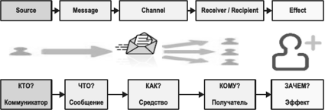
Lassuel model

Slide 17
1. Понятие коммуникации. Коммуникационный процесс
Ком-му-ника-тор
Сообще-ние
Ка-нал
Реци-пи-ент
Универсальная модель коммуникации

Slide 18
2. Shannon-Weaver model
Shannon–Weaver model
The Shannon–Weaver model of communication has been called the "mother of all models." Social Scientists use the term to refer to an integrated model of the concepts of information source, message, transmitter, signal, channel, noise, receiver, information destination, probability of error, encoding, decoding, information rate.

Slide 19
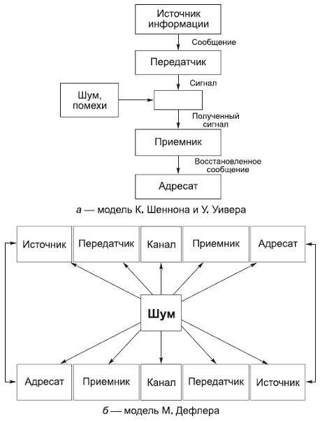
2. Shannon-Weaver model
The model includes five elements located in a linear sequence

Slide 20
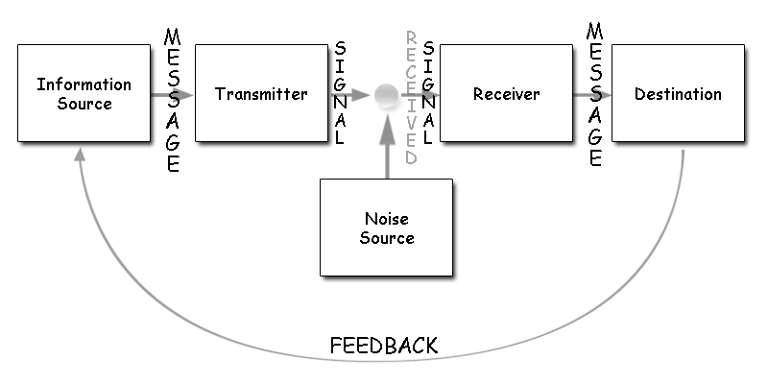
2. Shannon-Weaver model
The model includes five elements located in a linear sequence

Slide 21
2. Shannon-Weaver model
The model includes five elements located in a linear sequence

Slide 22
3. Main elements of the communication process
The source - (sender of the message) is individual individuals, groups of people, and public institutions.
The source is the initiator of the communication process, which begins then. When the sender needs to create and send a message.
Notes:
Источник (отправитель сообщения) – отдельные индивиды, группы людей, общественные институты.
Источник является инициатором коммуникативного процесса, который начинается тогда. Когда у отправителя возникает потребность в создании и передаче какого-либо сообщения.

Slide 23
3. Main elements of the communication process
Coding and Decoding
The purpose of the coding is to bring the intention (idea) of the sender to the recipient; providing such interpretation of the message by the recipient that is adequate to the sender's intention.
A code system is used - characters and characters that are equally interpreted on both sides.
Decoding - Reverse Process
a) the process of giving a certain meaning to the received signals
b) the process of identifying the original intent
Notes:
Кодирование и декодирование
Цель кодирования – доведение замысла (идеи) отправителя до получателя; обеспечение такой интерпретации сообщения получателем, которая адекватна замыслу отправителя.
Используется система кодов – символы и знаки, одинаково интерпретируемые с обеих сторон.
Декодирование – обратный процесс
а) процесс придания определённого смысла полученным сигналам
б) процесс выявления первоначального замысла

Slide 24
3. Main elements of the communication process
The message - is already meaningful and appropriately (using the language and other sign systems) encoded information.
Notes:
Сообщение – это уже осмысленная и соответствующим образом (с помощью языка и других знаковых систем) закодированная информация.

Slide 25
3. Main elements of the communication process
A channel – is the means by which a message is transmitted from source to recipient.
Communication channels are divided:
a) mass communication media - press, radio, television, information and advertising agencies
b) interpersonal communication - direct personal communication between the source and the recipient
Channels can be divided:
Natural
Artificial (technical)
Notes:
Канал – средство, с помощью которого сообщение передается от источника к получателю.
Коммуникационные каналы делятся:
а) средства массовой коммуникации – пресса, радио, телевидение, информационные и рекламные агентства
б) межличностную коммуникацию – непосредственный личностный обмен сообщениями между источником и получателем
Каналы можно разделить:
Естественные
Искусственные (технические)

Slide 26
3. Main elements of the communication process
Recipient - the one (or those) to whom the message is addressed
Notes:
Получатель – тот (или те), кому адресовано сообщение

Slide 27
3. Main elements of the communication process
Feedback - recipient response to source message
Notes:
Обратная связь – ответная реакция получателя на сообщение источника

Slide 28
3. Main elements of the communication process
Коммуникативные барьеры:
1. Барьеры, обусловленные факторами среды
Акустические помехи
Отвлекающая окружающая обстановка
Температурные условия
Погодные условия

Slide 29
3. Main elements of the communication process
Коммуникативные барьеры:
2. Технические барьеры (шумы)
Технологические проблемы (щелчки, эхо, перекрестные помехи)
Человеческий фактор (неправильное использование техники связи)

Slide 30
3. Main elements of the communication process
Коммуникативные барьеры:
3. «Человеческие» барьеры коммуникации
Психофизиологи-ческие барьеры
Социокультурные барьеры

Slide 31
HOMEWORK
Prepare for the seminar:
Communication Process
1 Shannon-Weaver model
(your detailed study)

Slide 32
HOMEWORK
Topics of reports:
1 Communication models that describe different communicative processes and models that explain the effects of media exposure
2 Basic communication systems
Communication information (types, characteristics)
!!! You must select one topic and make a presentation on the selected question

Slide 33
HOMEWORK
Topics of reports:
3. Information space. information society (concept and characteristics)
4. History of communications theories
5. Communications research in CHINA
6. How to Create Information
7. Define and disclose information activities
!!!You must select one topic and make a presentation on the selected question
Notes:
Information space. Information society (concept and characteristics)
History of communications theories
Communications Research in China
How to Create Information
Define and disclose information activities

